Slide 1
Теория адаптации. Адаптация к физическим нагрузкам
Физическая и реабилитационная медицина у пациентов с нарушением функции, структуры, ограничением активности и участия при заболеваниях и состояниях кардио-респираторной системы и других соматических заболеваниях

Slide 2
Адаптация (от лат. аdaptatio – приспособление)
Адаптация (физиологическая) – совокупность физиологических реакций, лежащих в основе приспособления организма к изменению окружающих условий и направленная на сохранение относительного постоянства его внутренней среды – гомеостаза
Способность приспосабливаться к изменениям внешней и внутренней
среды является уникальным свойством организма человека.
Одним из общебиологических механизмов, обеспечивающих протекание процесса адаптации, является вариабельность функционирования физиологических систем.
Главенствующим фактором адаптации является высокоэффективная
работа регуляторных систем метаболизма и физиологических систем

Slide 3
• Адаптация физиологическая – совокупность физиологических реакций, лежащая в основе приспособления организма к изменению окружающих условий окружающих условий и направленная на сохранение относительного постоянства внутренней среды организма – гомеостаза
• Под биохимической адаптацией организма понимают совокупность биохимических процессов, которые обеспечивают эффективную и экономическую его деятельность в условиях воздействия различных факторов среды, сохранение относительного уровня гомеостаза

Slide 4
Адаптация к физическим нагрузкам
• Адаптация к мышечной работе – структурно- функциональная перестройка организма, позволяющая спортсмену выполнять физические нагрузки большей мощности и продолжительности, развивать более высокие мышечные усилия по сравнению
с нетренированным человеком

Slide 5
Адаптация к физическим нагрузкам Виды адаптации:
• Генотипическая адаптация
Организм изначально обладает способностью адаптироваться к выполнению физической нагрузки.
Молекулярные механизмы адаптации одинаковы для любого организма
• Фенотипическая адаптация
Прирост адаптационных возможностей, наблюдаемый в течение жизни.
Под влиянием систематических тренировок адаптационные механизмы совершенствуются и уровень адаптации существенно возрастает
Михайлов С.С. Биохимия двигательной деятельности - М. : Человек, 2018.

Slide 6
Характеристика общих закономерностей адаптационного процесса к мышечной нагрузке
Механизмы адаптации при мышечной деятельности подразделяются на неспецифические (общие) и специфические
Неспецифические механизмы адаптации:
• активация ЦНС;
• активация желез внутренней секреции (выделения гормонов);
• усиление обмена веществ;
• усиление энергических затрат;
• увеличение температуры тела;
• усиление функции желудочно-кишечного тракта, почек и т.д.

Slide 7
Характеристика общих закономерностей адаптационного процесса к мышечной нагрузке
• Специфические механизмы адаптации связаны со спецификой выполняемых
нагрузок, развивающих различные физические качества
Специфические адаптивные изменения:
- утолщение костей и их бугристостей в силовых тренировках;
- расширение полостей сердца - тоногенная дилятация – в тренировках на
выносливость;
- расширение полей зрения в игровых видах занятий;
- миофибриллярная (для скоростно-силовых), либо саркоплазменная
гипертрофия мышц (для циклических видов)

Slide 8
В адаптации к физической нагрузке принимают участие:
• Опорно-двигательный аппарат
• Дыхательная система
• Сердечно-сосудистая система
• Система крови
• Пищеварительная система
• Выделительная система
• Вегетативная нервная система
• Эндокринная система

Slide 9
Адаптация к физическим нагрузкам
Фаза срочной адаптации Этап срочной адаптации сводится преимущественно к изменениям
энергетического обмена и связанных с ним функций вегетативного обеспечения на основе уже сформированных механизмов их реализации, он представляет собой непосредственный ответ организма на однократные воздействия физических нагрузок.
Фаза долговременной адаптации
• При многократном повторении физических воздействий и суммировании многих следов нагрузок постепенно развивается долгосрочная адаптация. Этот этап связан с формированием в организме функциональных и структурных изменений, происходящих вследствие стимуляции генетического аппарата нагружаемых во время работы клеток. В процессе долговременной адаптации к физическим нагрузкам активируется синтез нуклеиновых кислот и специфических белков, в результате чего происходит увеличение возможностей опорно-двигательного аппарата, совершенствуется его энергообеспечение.
Михайлов С.С. Биохимия двигательной деятельности - М. : Человек, 2018.

Slide 10
Срочная адаптация
• Происходит в ответ на однократную мышечную нагрузку и может реализоваться на основе готовых, ранее сформировавшихся физиологических механизмов и программ.
• Отличительной чертой срочной адаптации является то, что деятельность организма протекает на пределе его возможностей при почти полной мобилизации физиологических резервов, но далеко не всегда обеспечивает необходимый адаптационный эффект.
• Ведущим механизмом является активация симпатоадреналовой системы.

Slide 11
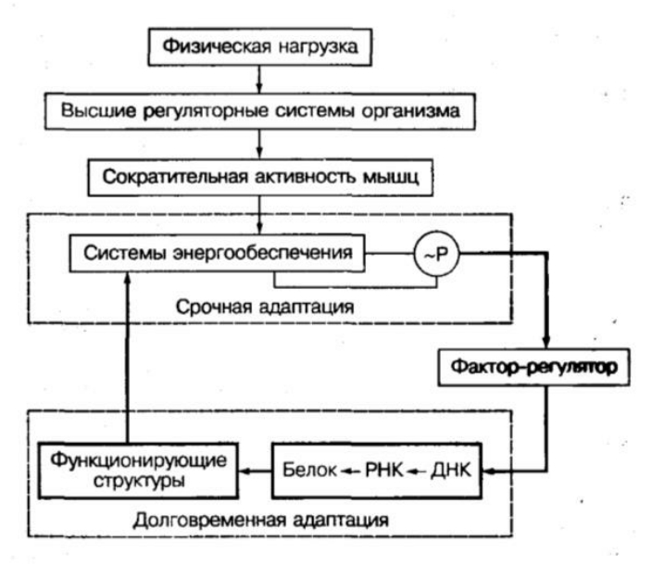
Срочная (экстренная) адаптация
• Происходит непосредственно при
выполнении мышечной работы.
• Цель: создание мышцам оптимальных условий для функционирования прежде всего за счет увеличения их энергоснабжения.
• Влияние симпатического отдела ВНС, влияние катехоламинов и глюкокортикоидов.

Slide 12
СКЕЛЕТНЫЕ МЫШЦЫ
(СРОЧНАЯ АДАПТАЦИЯ)
РЕСИНТЕЗ АТФ
• Аэробный гликолиз
• Анаэробные механизмы:
- Креатинфосфокиназная реакция (0,5 мин.)
КФ + АДФ → К + АТФ - Миокиназная реакция (2–3 мин.)
АДФ + АДФ → АТФ + АМФ - Анаэробный гликолиз
Глюкоза → АТФ + лактат

Slide 13
ДЫХАТЕЛЬНОЕ ЗВЕНО (СРОЧНАЯ АДАПТАЦИЯ)
1. Увеличение вентиляции легких.
2. Расширение бронхов.
3. Выравнивание вентиляционно-перфузионного соотношения.
4. Ускорение диффузии газов через аэрогематический барьер.

Slide 14
ЦИРКУЛЯТОРНОЕ ЗВЕНО (СРОЧНАЯ АДАПТАЦИЯ)
1. Увеличение минутного объема.
2. Перераспределение тонуса сосудов.
3. Увеличение артериального давления.
4. Увеличение венозного возврата крови к сердцу.

Slide 15
ЭРИТРОЦИТАРНОЕ ЗВЕНО (СРОЧНАЯ АДАПТАЦИЯ)
1. Выход крови из депо → относительный эритроцитоз
2.
Уменьшение сродства гемоглобина к кислороду → сдвиг кривой диссоциации оксигемоглобина вправо

Slide 16
Срочная (экстренная) адаптация (биохимические сдвиги)
• Ускорение распада гликогена в печени. Стимулируется
адреналином
• Усиление аэробного и анаэробного окисления мышечного
гликогена. Усиливается под влиянием адреналина
• Увеличение мобилизации жира из жировых депо. Под влиянием
импульсов симпатического отдела ВНС и адреналина
• Повышение тканевого дыхания в митохондриях. За счет увеличения снабжения кислородом и повышения активности ферментов тканевого дыхания вследствие активирующего действия избытка АДФ

Slide 17
Срочная (экстренная) адаптация (биохимические сдвиги)
• Повышение скорости окисления жирных кислот и образования
кетоновых тел.
• Замедление анаболических процессов, в первую очередь синтеза белков.( На включение в белок одной аминокислоты требуется не менее 3-х молекул АТФ). Вызывается глюкокортикоидами
• Под влиянием систематических нагрузок спортивного характера представленные изменения могут быть более глубокими и значительными, что в итоге позволяет выполнять работу большей мощности и интенсивности

Slide 18
Срочная (несовершенная) адаптация:
- экстренное приспособление;
- пусковой гормон - адреналин
- механизмы врожденные, наследственно обусловленные - сдвиги внутри функциональной системы
- осуществляется на пределе возможностей организма - неэффективная

Slide 19
Долговременная адаптация
• Происходит постепенно, в результате длительного или многократного
действия на организм мышечных тренировок.
• Принципиальной особенностью такой адаптации является то, что она возникает не на основе готовых физиологических механизмов, а на базе вновь сформированных программ регулирования.
• Ведущая роль принадлежит гипоталамо-гипофизарно-надпочечниковой
системе.
• Протекает в промежутках отдыха между тренировками и требует много
времени.
• Предназначена для подготовки к выполнению физических нагрузок в
оптимальном режиме.

Slide 20
СКЕЛЕТНЫЕ МЫШЦЫ (ДОЛГОВРЕМЕННАЯ АДАПТАЦИЯ)
1.
Увеличение количества моторных единиц, участвующих в
работе (не более 25–30% у нетренированного человека,
до 90% – у тренированного).
2.
Рабочая гипертрофия (увеличение размеров мышечных волокон).
3.
Увеличение васкуляризации (увеличение количества
функционирующих капилляров и их новообразование).
4.
Повышение активности ферментов (нарастает интенсивность аэробных и анаэробных механизмов).
5.
Повышение экономичности метаболизма (мышечная ткань потребляет меньше кислорода на единицу массы).
6.
Формирование условно-рефлекторных механизмов (двигательные навыки повышают эффективность выполняемой деятельности).

Slide 21
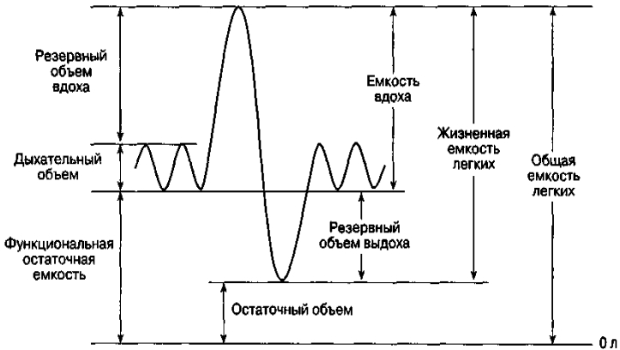
ДЫХАТЕЛЬНОЕ ЗВЕНО (ДОЛГОВРЕМЕННАЯ АДАПТАЦИЯ)
1. Образование условных рефлексов (предстартовое состояние).
2. Увеличение диффузионной способности легких (увеличение числа капилляров, уменьшение толщины аэрогематического барьера).
3. Увеличение ЖЕЛ, РО вдоха, ОФВ, МОД, МВЛ (гипертрофия дыхательных мышц).

Slide 22
ЦИРКУЛЯРНОЕ ЗВЕНО (ДОЛГОВРЕМЕННАЯ АДАПТАЦИЯ)
Триада тренированности: - брадикардия
- гипотензия
- гипертрофия миокарда
• Увеличение центрального тонуса блуждающего нерва (импульсация с барорецепторов, гуморальное влияние адреналина, импульсы с проприорецепторов).
• Снижение скорости гликолитических процессов.
• Увеличение плотности капиллярного русла на единицу массы сердца.
• Увеличение силы и частоты сокращения сердца перед началом работы за
счет условно-рефлекторных реакций.

Slide 23
ЭРИТРОЦИТАРНОЕ ЗВЕНО (ДОЛГОВРЕМЕННАЯ АДАПТАЦИЯ)
1. Увеличение выработки эритропоэтина.
2. Активация эритропоэза.
3. Возникновение истинного (абсолютного) эритроцитоза.

Slide 24
Долговременная адаптация (биохимические сдвиги)
• Повышение скорости восстановительных процессов. Ускорение синтеза
белков и нуклеиновых кислот
• Увеличение содержания внутриклеточных органоидов. Размер и количество митохондрий, миофибрилл, развитие СПР. В конечном счете эти изменения вызывают мышечную гипертрофию
• Совершенствование механизмов нервно-гуморальной регуляции. Возрастают синтетические возможности эндокринных желез, что позволяет при выполнении физических нагрузок поддерживать высокий уровень гормонов
• Развитие резистентности к биохимическим сдвигам. Устойчивость к
повышению кислотности

Slide 25
Долговременная адаптация
- возникает постепенно, в результате многократного действия на организм факторов среды
- возникает на основе вновь сформированных программ регулирования (генетически не запрограммированных)
- совершенствуется нервная регуляция - в покое – экономное расходование Е
- при напряжении достигается повышенная мощность метаболизма
- осуществляется на клеточном и тканевом уровнях
- образуется структурный след адаптации (за счет активации ДНК и биосинтеза белков)
- повышается устойчивость к заболеваниям

Slide 26
ТРЕНИРОВАННОСТЬ
Тренированность - повышенная физическая работоспособность организма, приобретенная в результате систематического выполнения физических нагрузок

Slide 27
ОСОБЕННОСТИ ТРЕНИРОВАННОГО ОРГАНИЗМА
1. Может выполнять большую по интенсивности нагрузку.
2. Стандартную нагрузку выполняет более длительное время.
3. В покое системы организма функционируют более экономично.
4. При максимальной нагрузке отклонения в работе физиологических
систем более выражены.
5. Более быстро восстанавливается после физической нагрузки.

Slide 28
Адаптационные изменения зависят:
- от исходного состояния
- от индивидуальных особенностей
- от величины (объема) физической нагрузки

Slide 29
Стадии адаптации (по А.Солодкову, Е.Сологуб (1974)
1. Преадаптация (физиологическое напряжение)
2. Устойчивая адаптация
3. Дезадаптация
4. Реадаптация

Slide 30
1.Преадаптация (физиологическое напряжение)
• Основная нагрузка - на регуляторные механизмы, неэффективная
адаптация, спортивная работоспособность низкая

Slide 31
2. Устойчивая адаптация
• Совершенствуются механизмы регуляции, устанавливается новый уровень функционирования органов и систем (без напряжения), используются функциональные резервы – возникает адаптированность организма

Slide 32
3. Дезадаптация
• Возникает в результате перенапряжения адаптационных
механизмов и включения компенсаторных реакций

Slide 33
Перенапряжение
• Острое физическое перенапряжение может сопровождаться внезапной остановкой кровообращения, отеком легких, отеком головного мозга, острой дистрофией миокарда, кровоизлиянием в сердечную мышцу, развитием инфаркта миокарда, тяжелыми нарушениями ритма сердца, острой почечной и печеночной недостаточностью, синдромом диссеминированного внутрисосудистого свертывания, развитием спонтанного пневмоторакса. Оно требует принятия экстренных мер и является предметом изучения клиники неотложных состояний
• Хроническое физическое перенапряжение может проявляться в следующих формах: спортивная болезнь, перетренированность, дистрофия миокарда физического напряжения, печеночно-болевой синдром, бронхиальная астма физического напряжения, физические аллергии

Slide 34
4. Реадаптация
• После перерыва в тренировках восстанавливаются исходные
свойства и качества организма

Slide 35
Тренировочный эффект (используется для количественной оценки адаптации к мышечной работе)
Срочный тренировочный
эффект
Отставленный тренировочный эффект
Кумулятивный тренировочный эффект
Медицинская реабилитация / Епифанов А. В., АчкасовЕ. Е., Епифанов В. А. - М. : ГЭОТАР-Медиа, 2015.

Slide 36
Срочный тренировочный эффект
• Характеризует срочную адаптацию (представляет собой биохимические сдвиги, вызываемые процессами, составляющими срочную адаптацию).
• По значениям МПК и ПАНО оценивается состояние аэробного
обеспечения.
• Повышение концентрации лактата, сдвиг pH в кислую сторону
характеризуют возможности гликолитического пути.
• Величина алактатного кислородного долга в зоне максимальной
мощности характеризует вклад креатинфосфатной реакции.

Slide 37
Отставленный тренировочный эффект
• Биохимические изменения в организме в ближайшие дни
после тренировки.
• Характеризует биохимические сдвиги в период отставленного
восстановления.
• Главное проявление: суперкомпенсация веществ, используемых при физической работе – мышечные белки, креатинфосфат, гликоген.

Slide 38
Кумулятивный тренировочный эффект
• Биохимические сдвиги, постепенно накапливающиеся в
организме спортсмена в процессе длительных тренировок.
• Прирост в ходе длительных тренировок показателей
срочного и долговременного эффектов.

Slide 39
БЛАГОДАРЮ ЗА ВНИМАНИЕ!

